Slide 1











4
2
ĐÁNH
GIÁ
KIỂM
THỬ
CƠ SỞ
LÝ THUYẾT
NỘI DUNG TRÌNH BÀY
TRƯỜNG ĐẠI HỌC CẦN THƠ
TRƯỜNG CÔNG NGHỆ THÔNG TIN VÀ TRUYỀN THÔNG
BÁO CÁO NIÊN LUẬN CƠ SỞ
ĐỀ TÀI
Xây dựng hệ thống thống kê kết quả
xổ số kiến thiết trên nền tảng web
Giảng viên hướng dẫn
TS.Trang Thanh Trí
Sinh viên thực hiện
Hồ Anh Kiệt B2004731
1
GIỚI THIỆU
3
PHÂN
TÍCH
VÀ
THIẾT
KẾ
5
KẾT LUẬN

Slide 2
NỘI DUNG TRÌNH BÀY
1
2
3
4
5
GIỚI THIỆU
CƠ SỞ
LÝ THUYẾT
PHÂN
TÍCH
VÀ
THIẾT
KẾ
ĐÁNH
GIÁ
KIỂM
THỬ
KẾT LUẬN

Slide 3










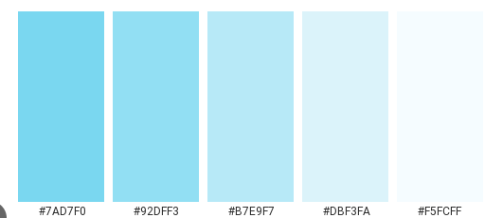
NỘI DUNG TRÌNH BÀY
1
2
3
4
5
GIỚI THIỆU
CƠ SỞ
LÝ THUYẾT
PHÂN
TÍCH
VÀ
THIẾT
KẾ
ĐÁNH
GIÁ
KIỂM
THỬ
KẾT LUẬN

Slide 4



MỤC TIÊU ĐỀ TÀI
Phát triển Hệ Thống Thống Kê
5
1
2
3
4
GIỚI THIỆU
CƠ SỞ
LÝ THUYẾT
PHÂN
TÍCH
VÀ
THIẾT
KẾ
ĐÁNH
GIÁ
KIỂM
THỬ
KẾT LUẬN
Truy cập dễ dàng
Tính chính xác và tin cậy
Phân tích và thống kê thông tin

Slide 5




MỤC TIÊU NGHIÊN CỨU
CÁCH VẬN HÀNH CỦA XỔ SỐ
5
2
1
2
3
4
CƠ SỞ
LÝ THUYẾT
GIỚI THIỆU
CƠ SỞ
LÝ THUYẾT
PHÂN
TÍCH
VÀ
THIẾT
KẾ
ĐÁNH
GIÁ
KIỂM
THỬ
KẾT LUẬN
Lập trình Python
WEBSIDE

Slide 6


NGÔN NGỮ LẬP TRÌNH
2
2
3
4
5
1
NGÔN NGỮ ĐÁNH DẤU SIÊU VĂN BẢN
CƠ SỞ
LÝ THUYẾT
CƠ SỞ
LÝ THUYẾT
PHÂN
TÍCH
VÀ
THIẾT
KẾ
ĐÁNH
GIÁ
KIỂM
THỬ
KẾT LUẬN
GIỚI THIỆU
NGÔN NGỮ TẠO PHONG CÁCH
NGÔN NGỮ GIÚP TRANG WEB TƯƠNG TÁC

Slide 7
Là một framework để giúp lập trình web trên nền tảng của ngôn ngữ Python
2
2
3
4
5
1
CƠ SỞ
LÝ THUYẾT
CƠ SỞ
LÝ THUYẾT
PHÂN
TÍCH
VÀ
THIẾT
KẾ
ĐÁNH
GIÁ
KIỂM
THỬ
KẾT LUẬN
GIỚI THIỆU
Django cung cấp một cấu trúc dự án tổ chức, các công cụ tự động hóa nhiều công việc phổ biến, và một số module tích hợp giúp giảm thiểu việc phải viết lại mã từ đầu.

Slide 8

2
2
3
4
5
1
Playwright là một thư viện một công cụ giúp tự động hoá trình duyệt.
CƠ SỞ
LÝ THUYẾT
CƠ SỞ
LÝ THUYẾT
PHÂN
TÍCH
VÀ
THIẾT
KẾ
ĐÁNH
GIÁ
KIỂM
THỬ
KẾT LUẬN
GIỚI THIỆU
Dùng để thu thập dữ liệu
MySQL Workbench là một công cụ quản lý cơ sở dữ liệu MySQL

Slide 9

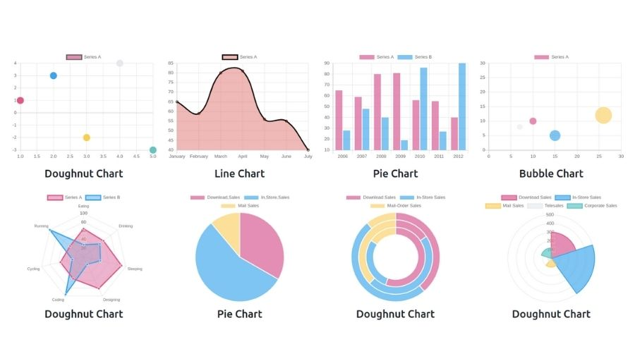
2
2
3
4
5
1
Là một thư viện của JavaScript mã nguồn mở được sử dụng để tạo biểu đồ một cách trực quan trên trang web.
CƠ SỞ
LÝ THUYẾT
CƠ SỞ
LÝ THUYẾT
PHÂN
TÍCH
VÀ
THIẾT
KẾ
ĐÁNH
GIÁ
KIỂM
THỬ
KẾT LUẬN
GIỚI THIỆU

Slide 10


Thiết kế thành phần xử lý
Một số công cụ
3
2
2
3
4
5
1
Visual studio code là một trình soạn thảo được nhiều người sử dụng
PHÂN
TÍCH
VÀ
THIẾT
KẾ
CƠ SỞ
LÝ THUYẾT
CƠ SỞ
LÝ THUYẾT
PHÂN
TÍCH
VÀ
THIẾT
KẾ
ĐÁNH
GIÁ
KIỂM
THỬ
KẾT LUẬN
GIỚI THIỆU
Draw.io là một công cụ trực tuyến cho người dùng tạo các sơ đồ một cách nhanh chóng

Slide 11
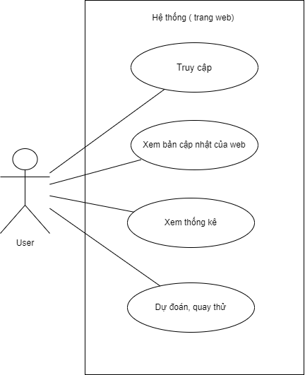
Một số công cụ
Thiết kế thành phần xử lý
Sơ đồ Usecase:
Giúp mô tả các chức năng chính của hệ thống
3
3
5
2
2
1
PHÂN
TÍCH
VÀ
THIẾT
KẾ
CƠ SỞ
LÝ THUYẾT
CƠ SỞ
LÝ THUYẾT
PHÂN
TÍCH
VÀ
THIẾT
KẾ
KẾT LUẬN
GIỚI THIỆU

Slide 12
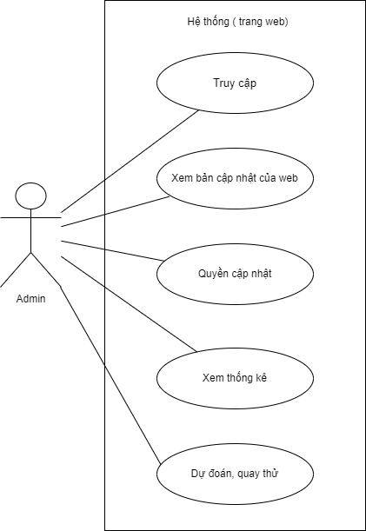
Một số công cụ
Thiết kế thành phần xử lý
3
3
5
2
2
1
PHÂN
TÍCH
VÀ
THIẾT
KẾ
CƠ SỞ
LÝ THUYẾT
CƠ SỞ
LÝ THUYẾT
PHÂN
TÍCH
VÀ
THIẾT
KẾ
KẾT LUẬN
GIỚI THIỆU
Sơ đồ Usecase:
Giúp mô tả các chức năng chính của hệ thống

Slide 13
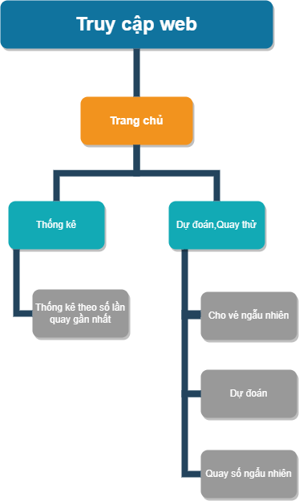
Một số công cụ
Thiết kế thành phần xử lý
Sơ đồ chức năng:
Giúp mô tả cấu trúc của một hệ thống
3
3
5
2
2
1
PHÂN
TÍCH
VÀ
THIẾT
KẾ
CƠ SỞ
LÝ THUYẾT
CƠ SỞ
LÝ THUYẾT
PHÂN
TÍCH
VÀ
THIẾT
KẾ
KẾT LUẬN
GIỚI THIỆU

Slide 14
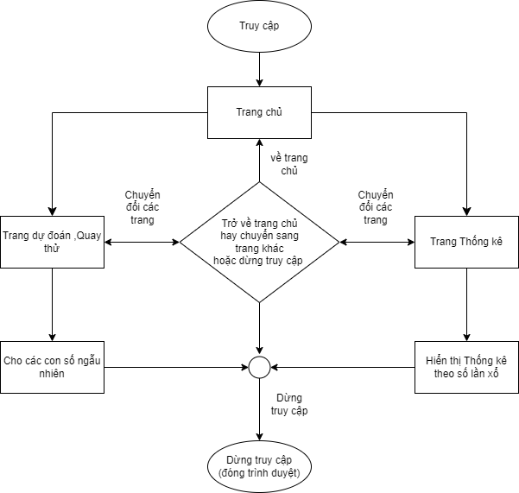
Một số công cụ
Thiết kế thành phần xử lý
Lưu đồ hoạt động (flowchart):
Là một biểu đồ hình vẽ mô tả các bước cụ thể trong một quy trình hoặc hệ thống.
3
3
5
2
2
1
PHÂN
TÍCH
VÀ
THIẾT
KẾ
CƠ SỞ
LÝ THUYẾT
CƠ SỞ
LÝ THUYẾT
PHÂN
TÍCH
VÀ
THIẾT
KẾ
KẾT LUẬN
GIỚI THIỆU

Slide 15
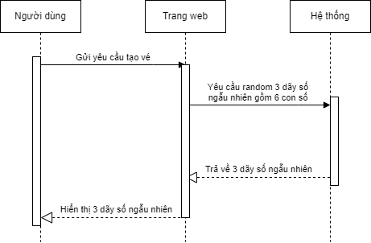
Một số công cụ
Thiết kế thành phần xử lý
Sơ đồ tuần tự:
là một loại sơ đồ được sử dụng để mô hình hóa tương tác giữa các đối tượng trong hệ thống thường được sử dụng để mô tả các tương tác giữa các đối tượng
Rút vé ngẫu nhiên cho người dùng
3
3
5
2
2
1
PHÂN
TÍCH
VÀ
THIẾT
KẾ
CƠ SỞ
LÝ THUYẾT
CƠ SỞ
LÝ THUYẾT
PHÂN
TÍCH
VÀ
THIẾT
KẾ
KẾT LUẬN
GIỚI THIỆU

Slide 16
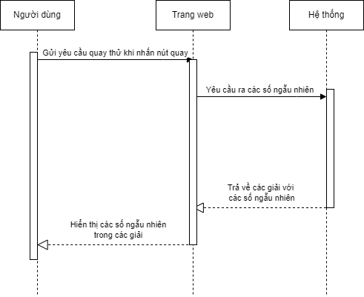
Một số công cụ
Thiết kế thành phần xử lý
Sơ đồ tuần tự:
là một loại sơ đồ được sử dụng để mô hình hóa tương tác giữa các đối tượng trong hệ thống thường được sử dụng để mô tả các tương tác giữa các đối tượng
Cho ra các con số ngẫu nhiên cho người dùng
3
3
5
2
2
1
PHÂN
TÍCH
VÀ
THIẾT
KẾ
CƠ SỞ
LÝ THUYẾT
CƠ SỞ
LÝ THUYẾT
PHÂN
TÍCH
VÀ
THIẾT
KẾ
KẾT LUẬN
GIỚI THIỆU

Slide 17
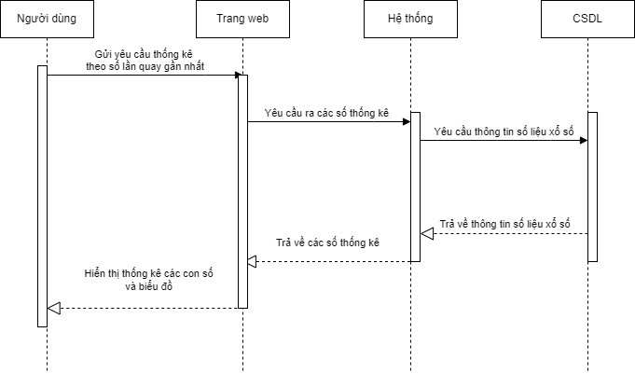
Thiết kế thành phần dữ liệu
Thiết kế thành phần xử lý
Hiễn thị thống kê cho người dùng
3
3
5
2
2
1
PHÂN
TÍCH
VÀ
THIẾT
KẾ
CƠ SỞ
LÝ THUYẾT
CƠ SỞ
LÝ THUYẾT
PHÂN
TÍCH
VÀ
THIẾT
KẾ
KẾT LUẬN
GIỚI THIỆU
Sơ đồ tuần tự:
là một loại sơ đồ được sử dụng để mô hình hóa tương tác giữa các đối tượng trong hệ thống thường được sử dụng để mô tả các tương tác giữa các đối tượng

Slide 18
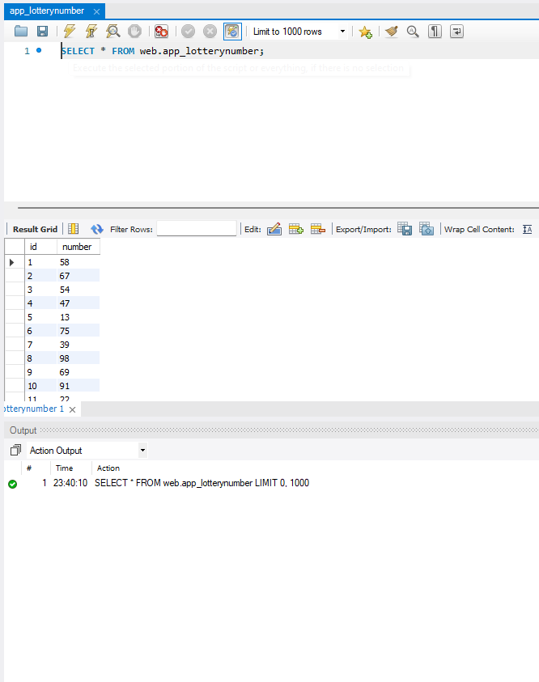
Thiết kế thành phần xử lý
Thiết kế thành phần dữ liệu
Mô hình dữ liệu vật lý
+ Bảng: lotterynumber
+ Thuộc tính: id là khoá chính kiểu dữ liệu int.
+ Thuộc tính: Number với kiểu dữ liệu int là một số
3
3
5
2
2
1
PHÂN
TÍCH
VÀ
THIẾT
KẾ
CƠ SỞ
LÝ THUYẾT
CƠ SỞ
LÝ THUYẾT
PHÂN
TÍCH
VÀ
THIẾT
KẾ
KẾT LUẬN
GIỚI THIỆU

Slide 19
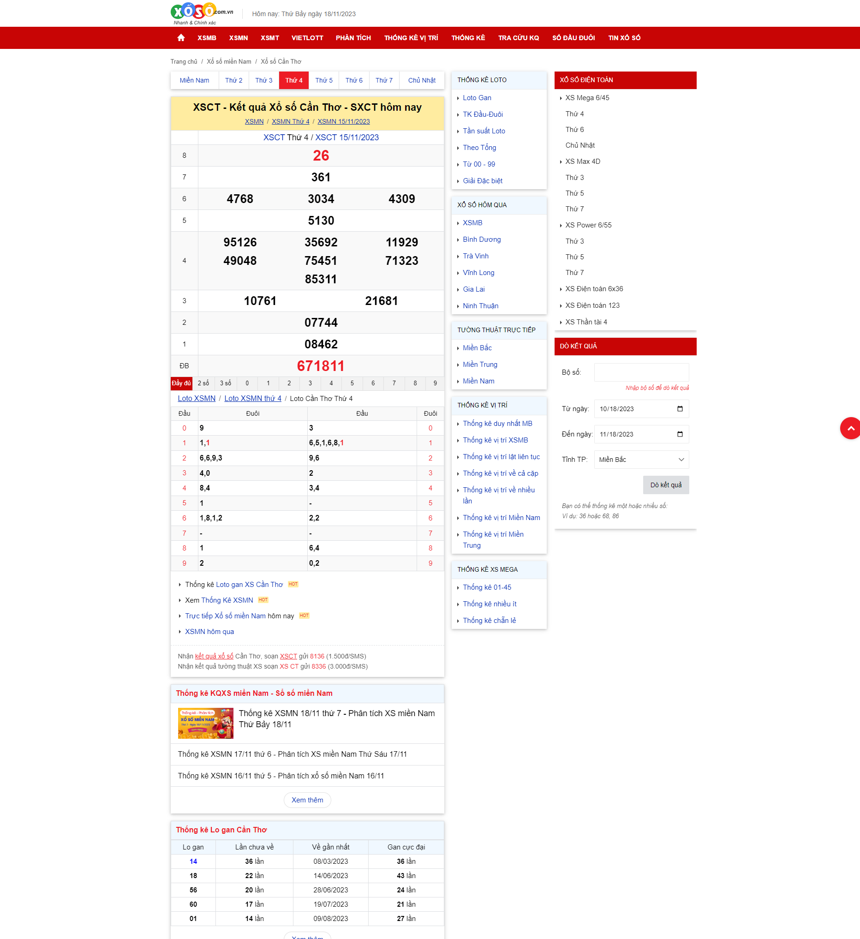
Thiết kế thành phần dữ liệu
Thu thập số liệu
Sử dụng Playwright đễ thu thập dữ liệu
3
3
5
2
2
1
PHÂN
TÍCH
VÀ
THIẾT
KẾ
CƠ SỞ
LÝ THUYẾT
CƠ SỞ
LÝ THUYẾT
PHÂN
TÍCH
VÀ
THIẾT
KẾ
KẾT LUẬN
GIỚI THIỆU
Số liệu được thu thập
Khi crawl cho đến
Năm 2010
Khoảng 700 lần xổ

Slide 20





Thiết kế thành phần xử lý
Thiết kế giao diện (Trang chủ)
Thu thập số liệu
Sử dụng Playwright đễ thu thập dữ liệu
3
PHÂN
TÍCH
VÀ
THIẾT
KẾ
Số liệu được thu thập
Khi crawl cho đến
Năm 2010

Slide 21
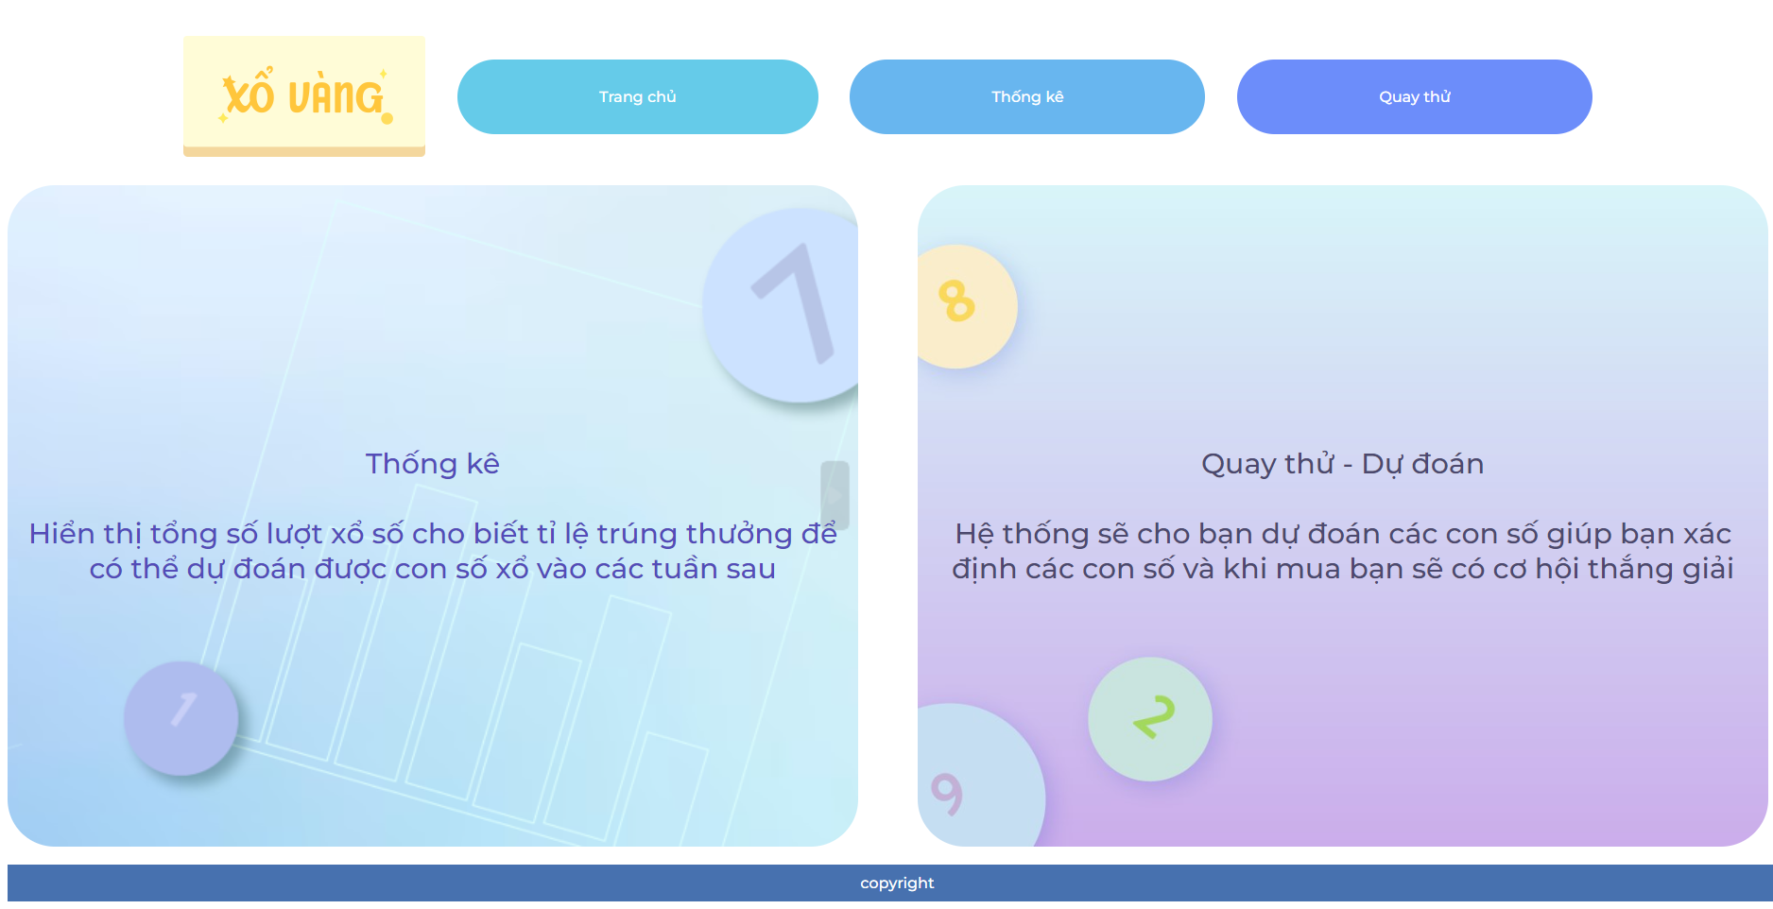
Thiết kế thành phần xử lý
Thiết kế giao diện (Trang chủ)
3
PHÂN
TÍCH
VÀ
THIẾT
KẾ

Slide 22
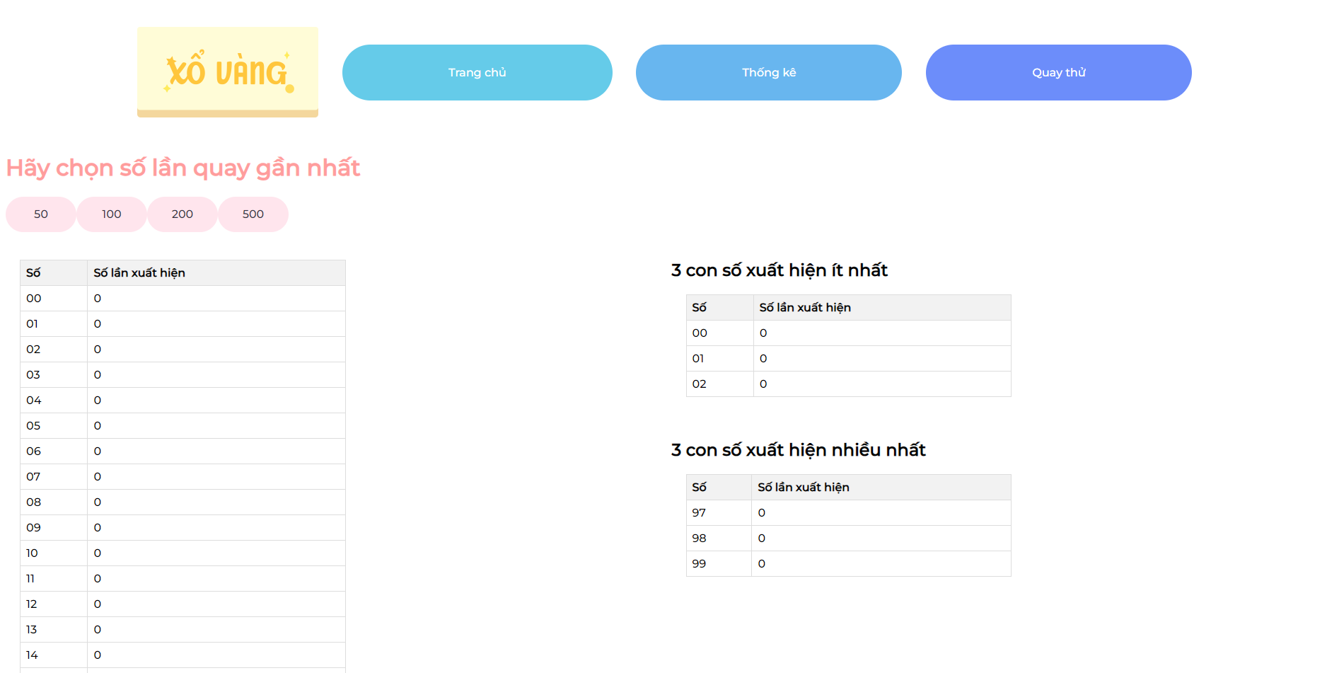
Thiết kế giao diện (Thống kê)
3
PHÂN
TÍCH
VÀ
THIẾT
KẾ

Slide 23
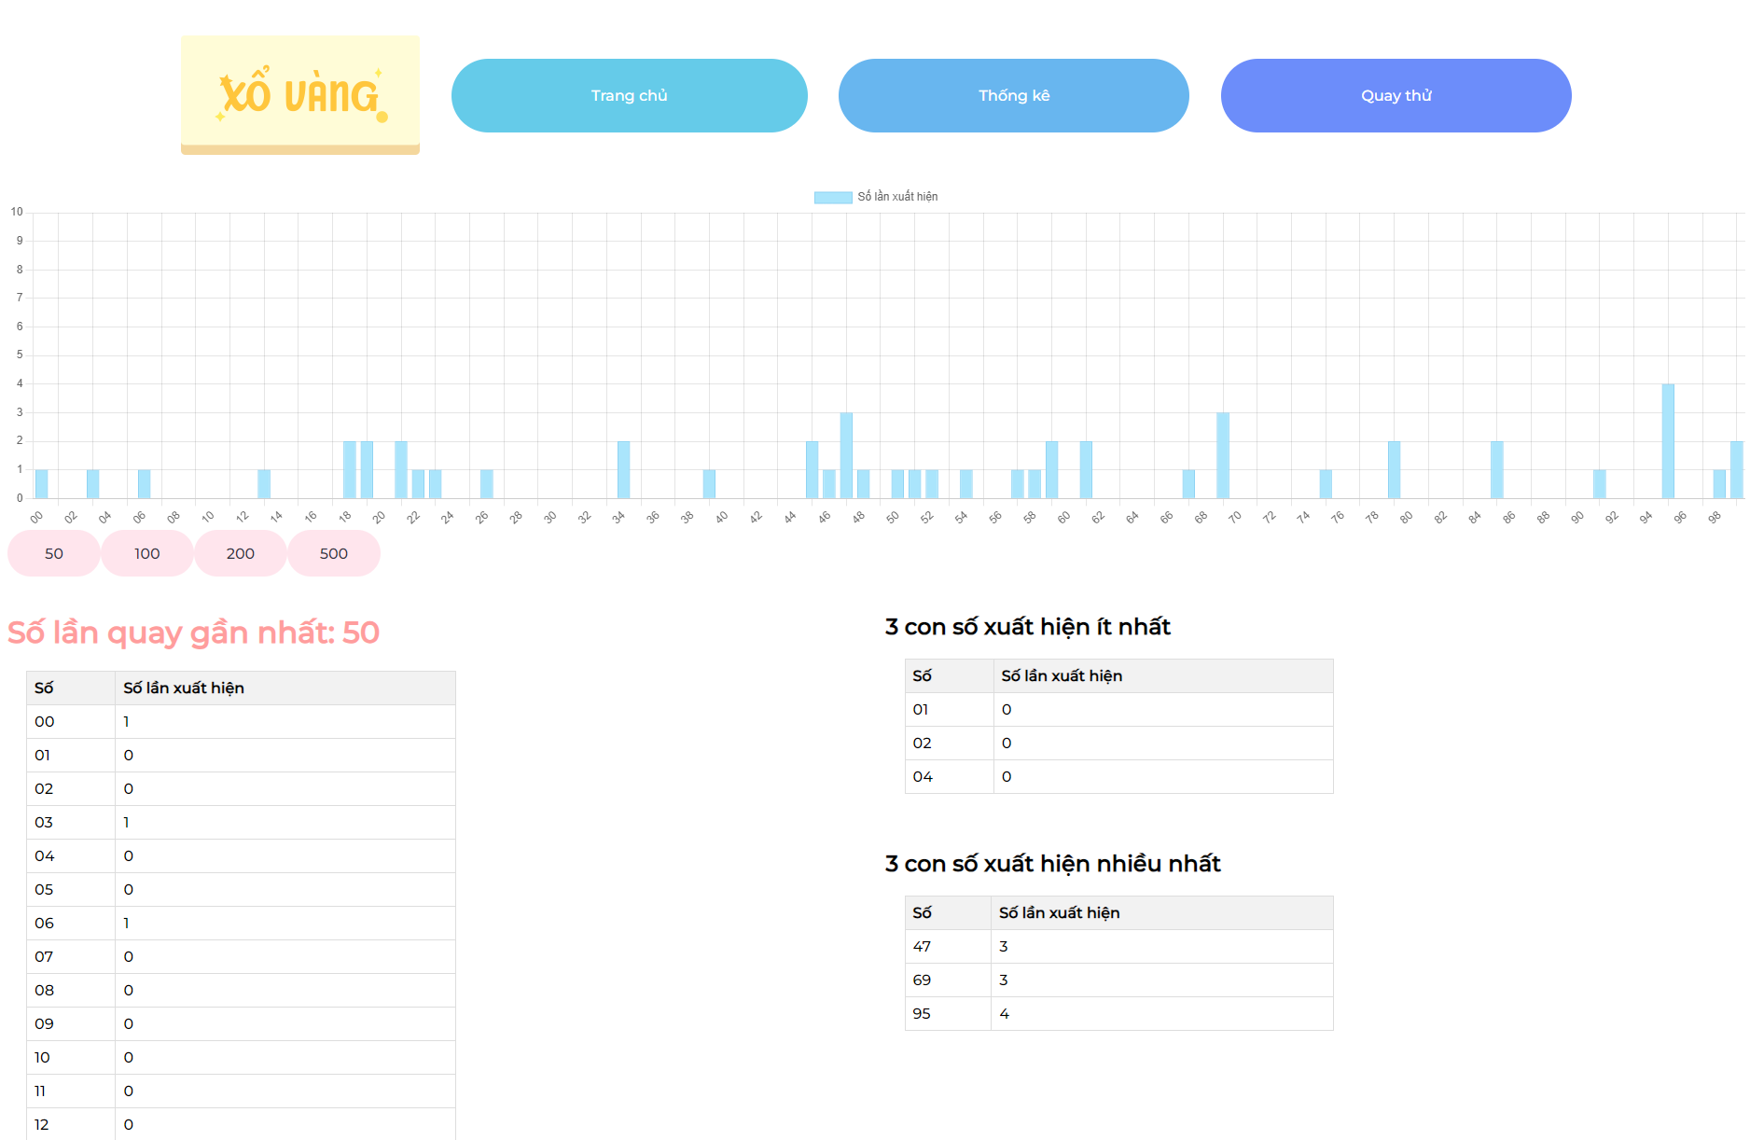

Thiết kế giao diện (Thống kê)
3
PHÂN
TÍCH
VÀ
THIẾT
KẾ

Slide 24
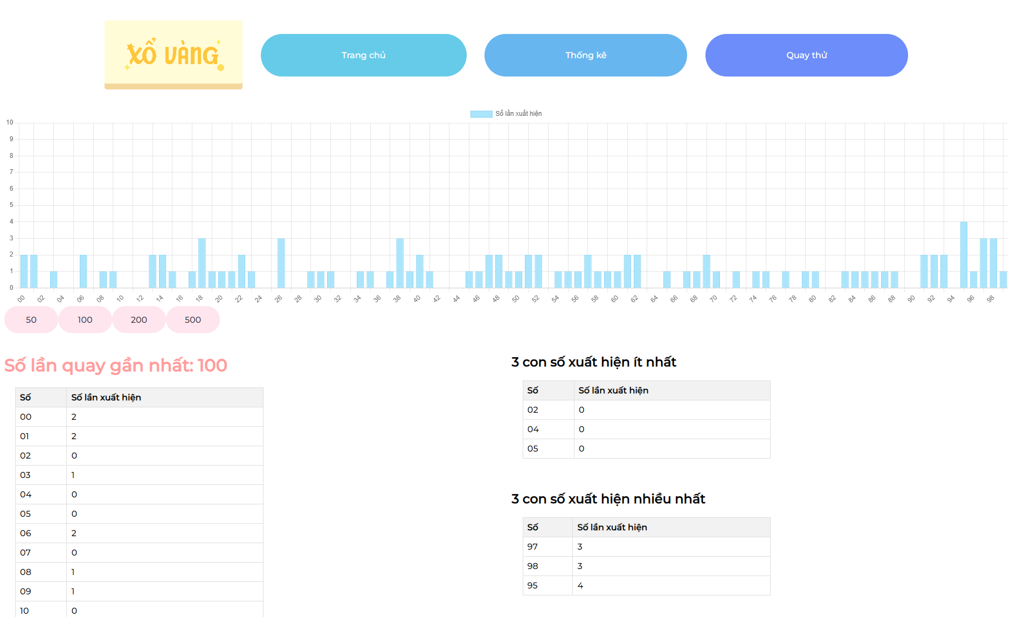
Thiết kế giao diện (Thống kê)
3
PHÂN
TÍCH
VÀ
THIẾT
KẾ

Slide 25
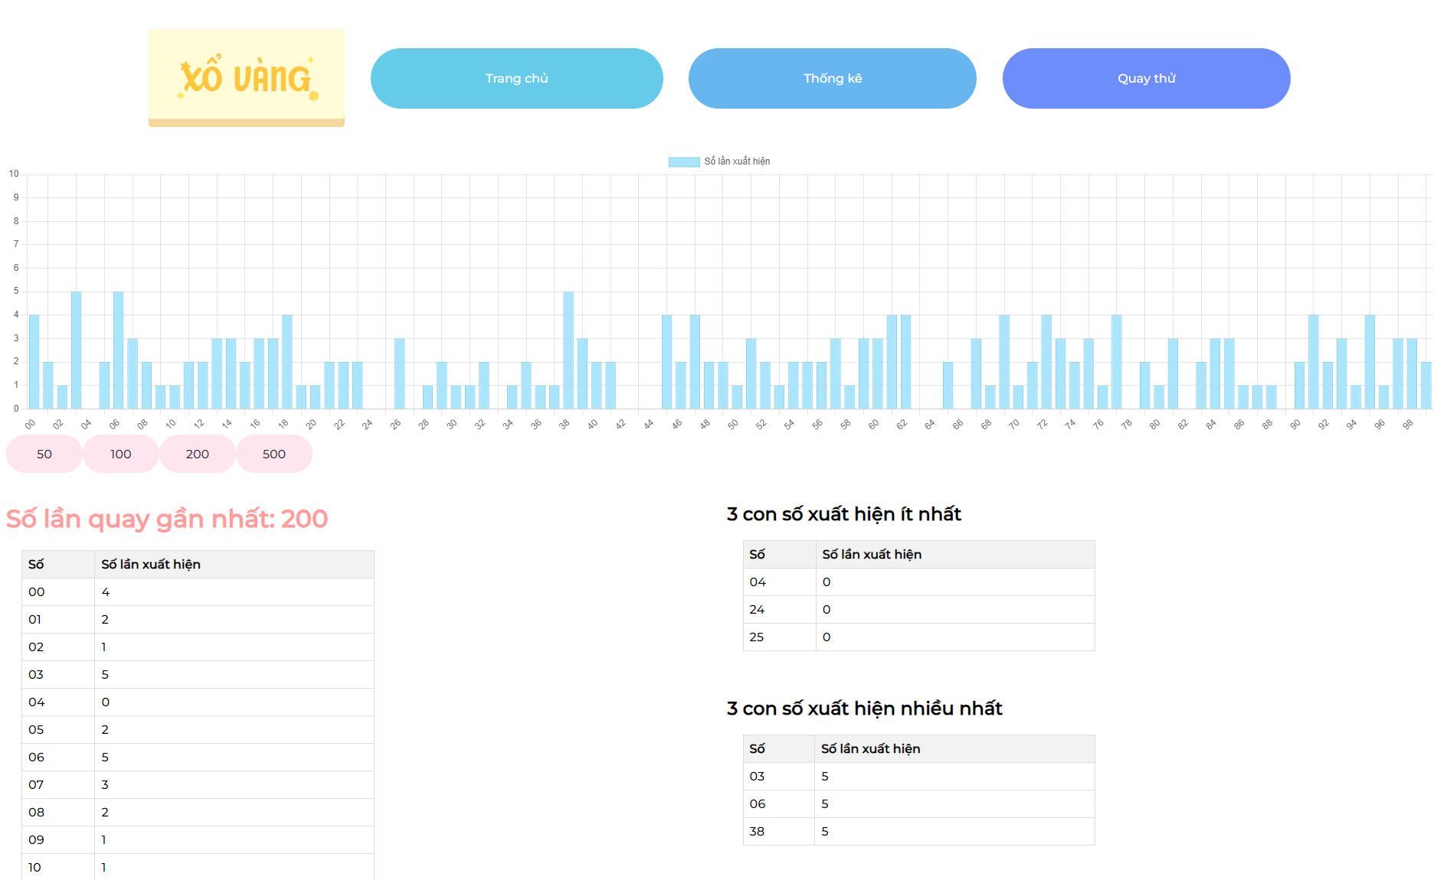
Thiết kế giao diện (Thống kê)
3
PHÂN
TÍCH
VÀ
THIẾT
KẾ

Slide 26
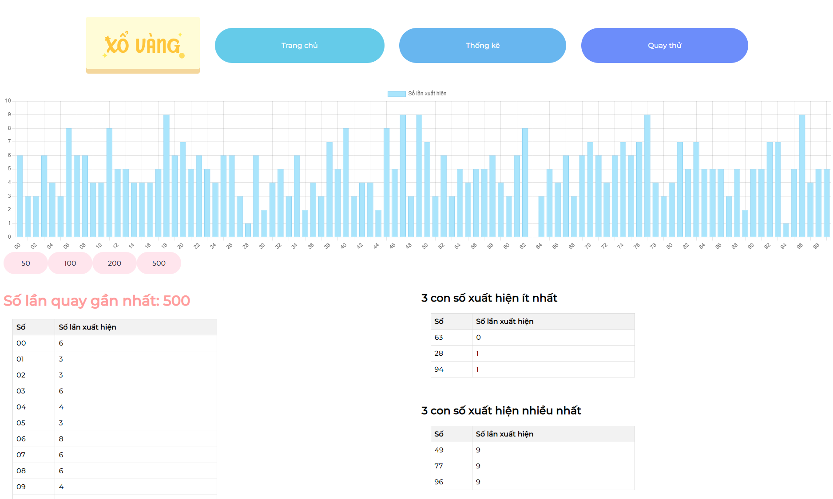
Thiết kế giao diện (Thống kê)
3
PHÂN
TÍCH
VÀ
THIẾT
KẾ

Slide 27
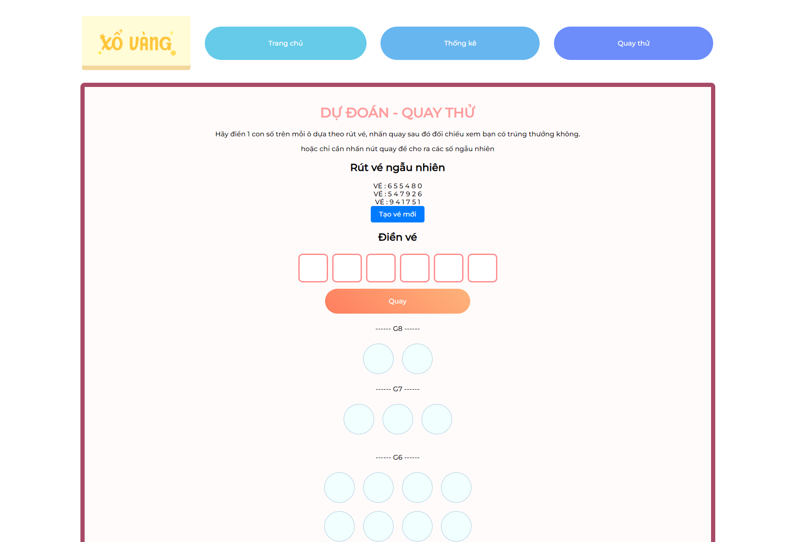
Thiết kế giao diện (Quay thử)
3
PHÂN
TÍCH
VÀ
THIẾT
KẾ

Slide 28
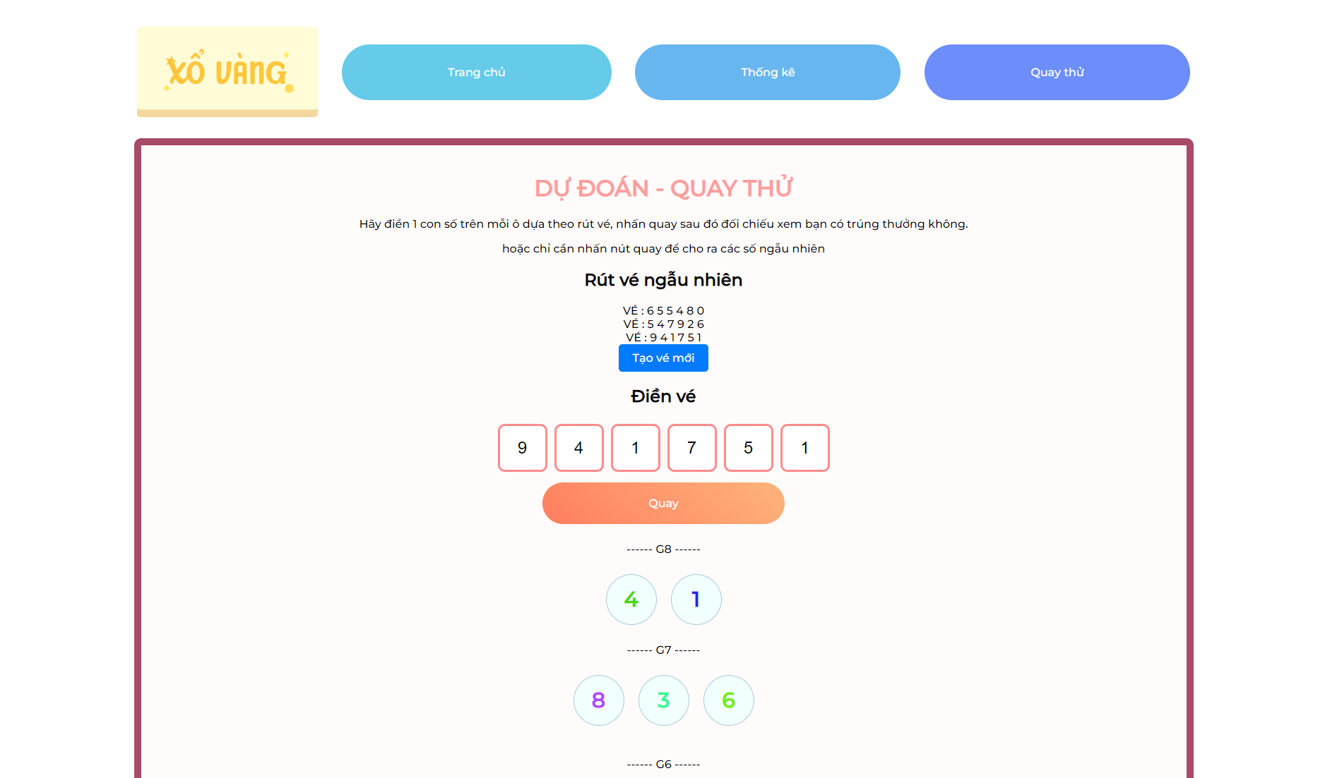
Thiết kế giao diện (Quay thử)
4
3
ĐÁNH
GIÁ
KIỂM
THỬ
PHÂN
TÍCH
VÀ
THIẾT
KẾ

Slide 29
Thiết kế giao diện (Quay thử)
Mục tiêu: xem có lỗi hay có vấn đề
về trang web đó hay không.
5
3
4
Nội dung:
+ Trang web có hiển thị và vào trang chủ không.
+ Các thao tác trên web ( các nút,…)
+ Có hiển thị các thống kê hay biểu đồ không.
+ Cho ra các số ngẫu nhiên ( mỗi lần khác nhau )
...
PHÂN
TÍCH
VÀ
THIẾT
KẾ
KẾT LUẬN
ĐÁNH
GIÁ
KIỂM
THỬ
Kết quả:
+ Trang web hoạt động ổn định.
+ Tương thích hầu hết tất cả trình duyệt
và đạt yêu cầu.

Slide 30


Thiết kế ứng dụng web.
5
KẾT LUẬN
Giao diện với thiết kế đơn giản thân thiện.
Cung cấp các tính năng cơ bản của xổ số.
.
Kết quả:
+ Trang web hoạt động ổn định.
+ Tương thích hầu hết tất cả trình duyệt
và đạt yêu cầu.

Slide 31

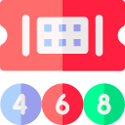

HẠN CHẾ
Thiết kế ứng dụng web.
5
HẠN CHẾ
HẠN CHẾ
Chỉ có giải 8 của Cần Thơ
KẾT LUẬN
Chưa có nhiều kinh nghiệm về kiến thức xổ số hay thống kê với các giải có nhiều số
Giao diện với thiết kế đơn giản thân thiện.
Cung cấp các tính năng cơ bản của xổ số.
.
Cần các loại thống kê khác như tỉ lệ chẳng lẻ,cặp số…

Slide 32
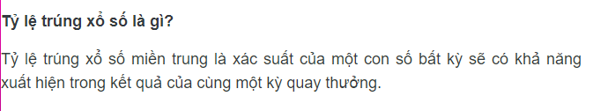
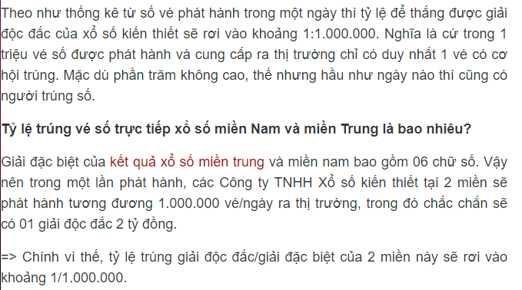
HẠN CHẾ
5
KẾT LUẬN
Nội dung:
+ Trang web có hiển thị và vào trang chủ không.
+ Các thao tác trên web ( các nút,…)
+ Có hiển thị các thống kê hay biểu đồ không.
+ Cho ra các số ngẫu nhiên ( mỗi lần khác nhau )
...
Kết quả:
+ Trang web hoạt động ổn định.
+ Tương thích hầu hết tất cả trình duyệt
và đạt yêu cầu.

Slide 33
HẠN CHẾ
Giải 8 của xổ số kiến thiết chỉ có 2 chữ số cuối cùng (hàng chục, hàng đơn vị), nên số lượng vé số có thể trúng giải 8 là rất lớn. Nếu so với các giải khác như đặc biệt hay các giải còn lại thì giải 8 có tỷ lệ trúng cao hơn nhiều.
=> Có nhiều cơ sở để thống kê giải 8 từ đó có thể làm tiền đề cho các giải sau với 3 đến 6 con số.
5
3
4
ĐÁNH
GIÁ
KIỂM
THỬ
PHÂN
TÍCH
VÀ
THIẾT
KẾ
KẾT LUẬN
Các giải khác vẫn có thể hiển thị ra trang web với cách thiết kế, thu thập dữ liệu tương tự giải 8 nhưng đòi hỏi phải cần phân tích để có thể đưa ra thống kê một cách cụ thể.

Slide 34



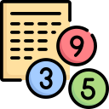
HƯỚNG PHÁT TRIỂN
HẠN CHẾ
5
+ Bổ sung thêm các đài khác nhau hay thêm các mốc thời gian
+ Bổ sung thêm các giải khác và cần phân tích thống kê một cách hợp lý và cụ thể nhất
+ Trực tiếp của xổ số
+ Thiết kế thêm về giao diện để có thể tối ưu cái nhìn tổng quát
3
4
ĐÁNH
GIÁ
KIỂM
THỬ
PHÂN
TÍCH
VÀ
THIẾT
KẾ
KẾT LUẬN

Slide 35
HƯỚNG PHÁT TRIỂN
5
HẠN CHẾ
CẢM ƠN THẦY CÔ VÀ CÁC BẠN ĐÃ CHÚ Ý LẮNG NGHE VÀ THEO DÕI
KẾT LUẬN

